Slide 1


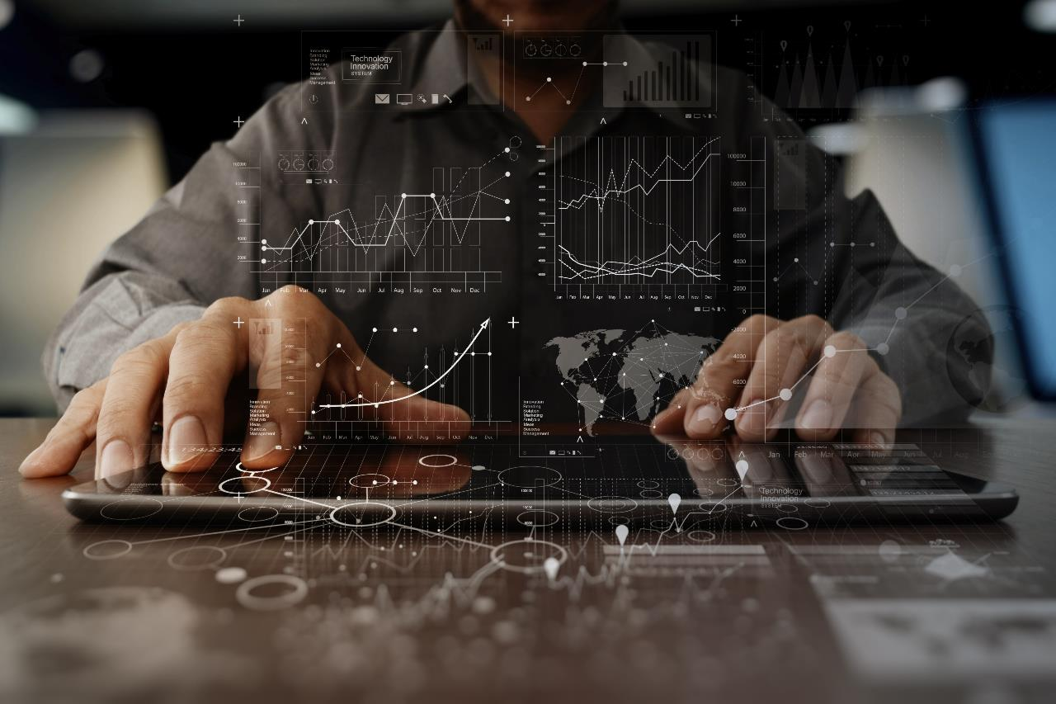


MESTERSÉGES INTELLIGENCIA
A PÉNZÜGYEKBEN:
ALAPOK ÉS VESZÉLYEK

Slide 2

Mit tudtok a Mesterséges Intelligenciáról?
Mi az MI?
Hogyan működik?
Mire jó és mire nem a hétköznapokban?
Mik a veszélyei?
Miben tudnak segíteni a pénzügyeinkben?
(szerző által generált kép)

Slide 3


Slide 4
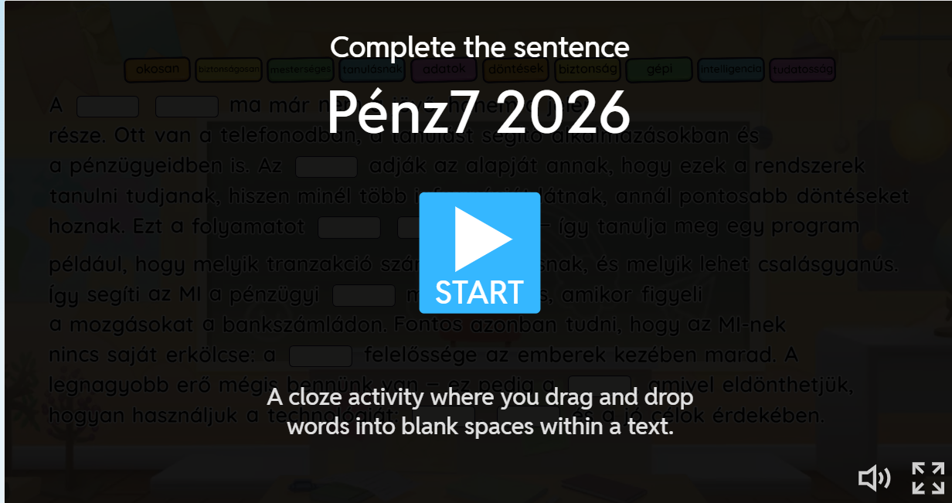
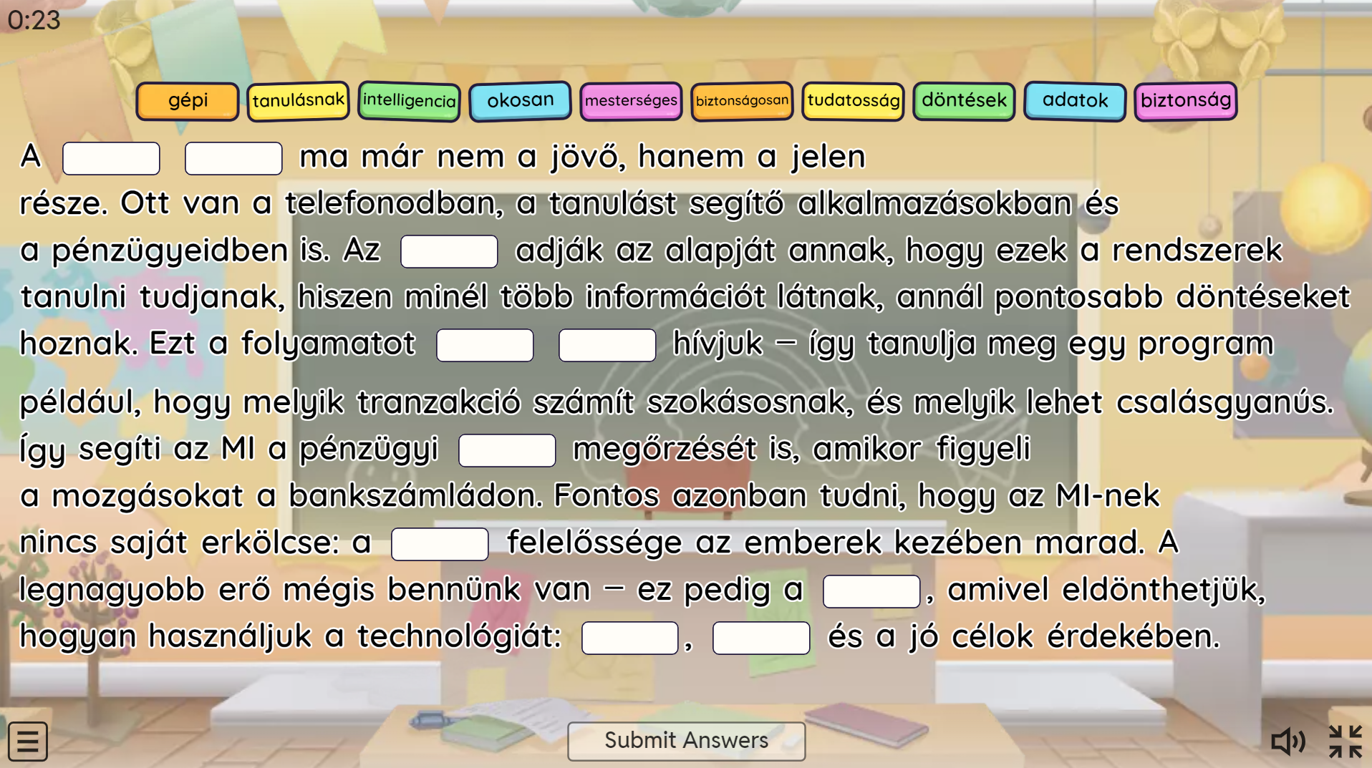
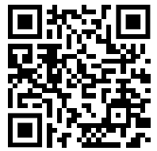
Játék!
Kattints a START gombra a játék elindításához!
https://wordwall.net/resource/108208152

Slide 5
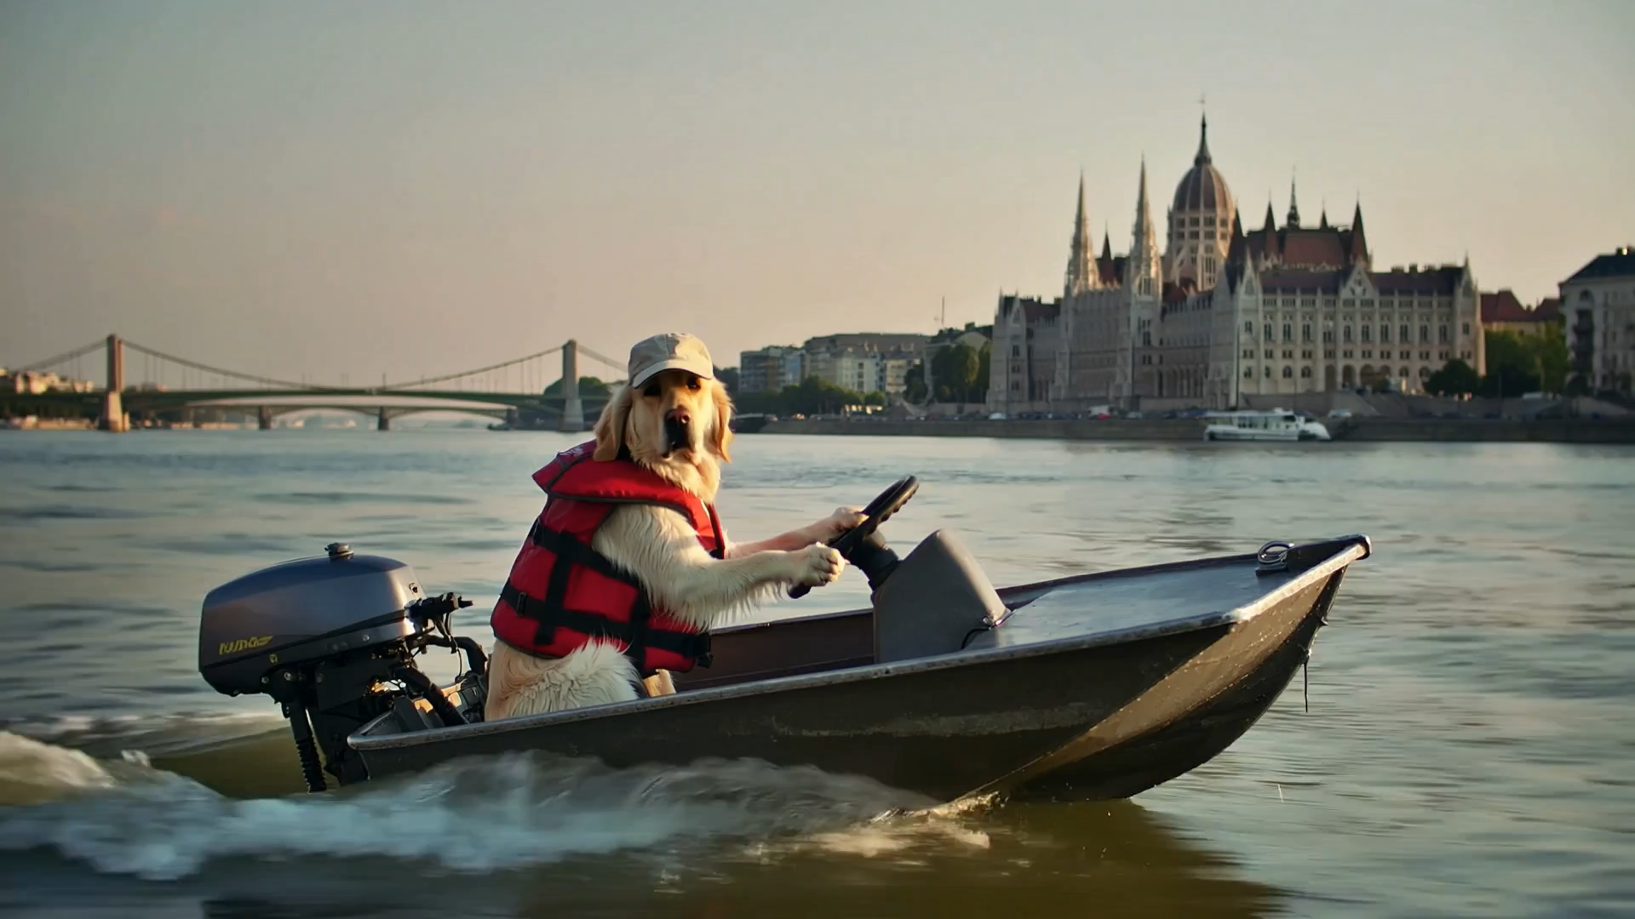
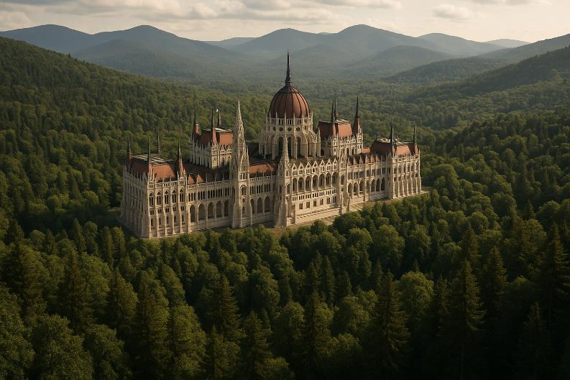
MI alapú fenyegetések a mindennapokban
Megtévesztés és csalás (deepfake)
Adatvédelem és titokszivárgás
Túlzott ráhagyatkozás, függés kialakulása
MI hallucináció
Szerzői jogi problémák MI tanításnál
Környezeti terhelés
szerző saját készítésű SORA2 videója
A legnagyobb fenyegetés a hitelesség/valóság kérdésének eldöntése.
(szerző által generált kép)

Slide 6
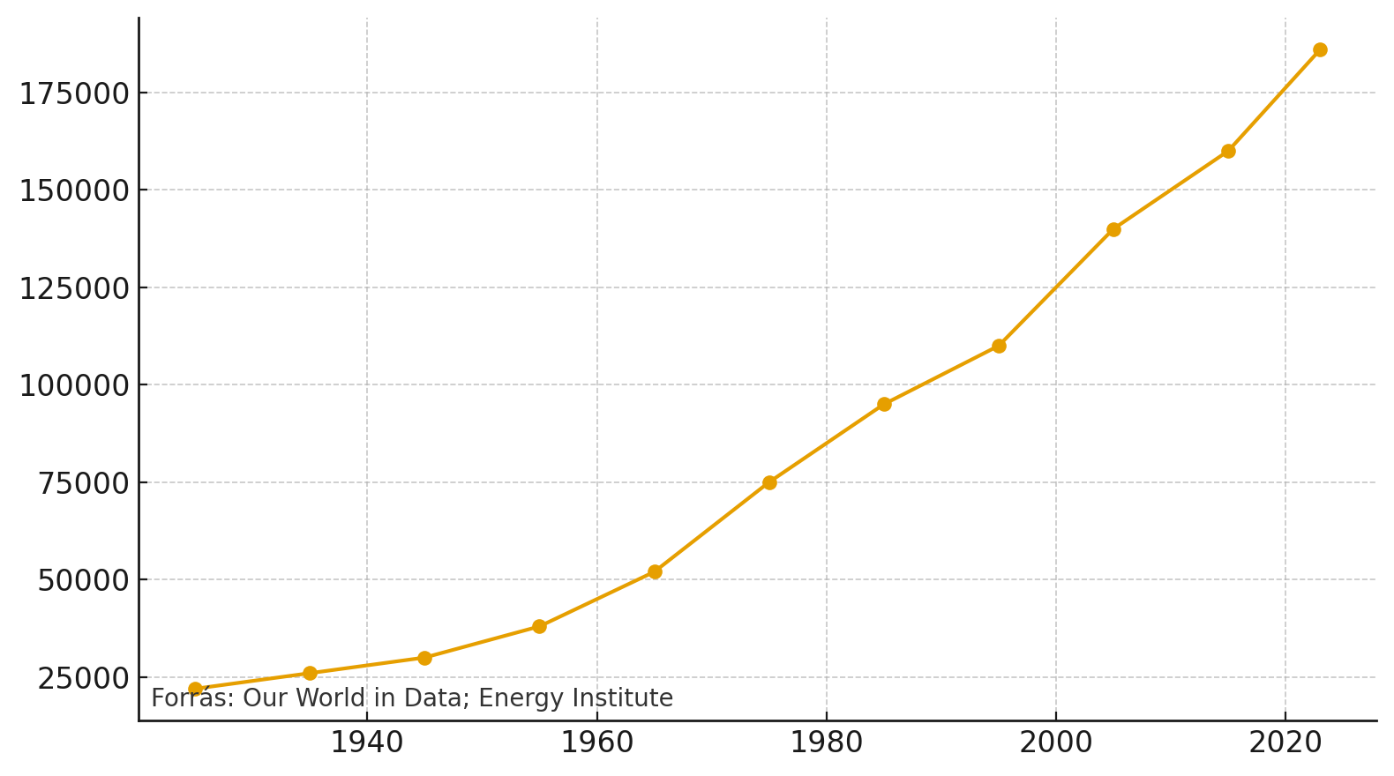
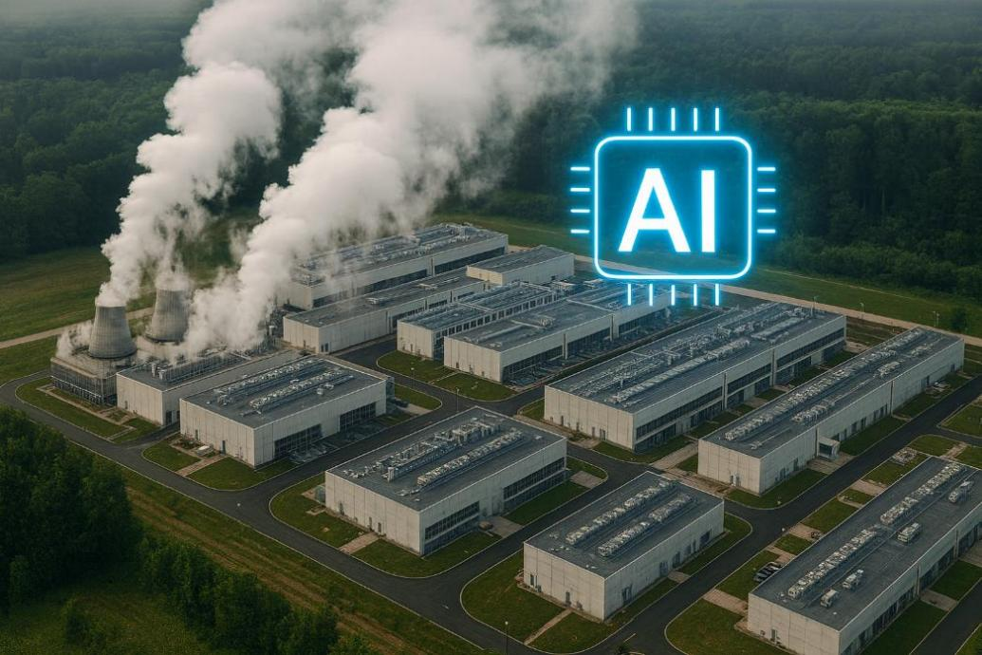
Környezetünk védelme és a Mesterséges Intelligencia
Az MI használata is sok energiát fogyaszt.
Az energiát elő kell állítani!
Ne kérdezz fölöslegesen – gondolkodj előtte! NEM kell megköszönni!
Tudatos használattal Te is tehetsz a Földért!
A világ energiafogyasztásának növekedése az elmúlt 100 évben
(szerző által generált kép)

Slide 7
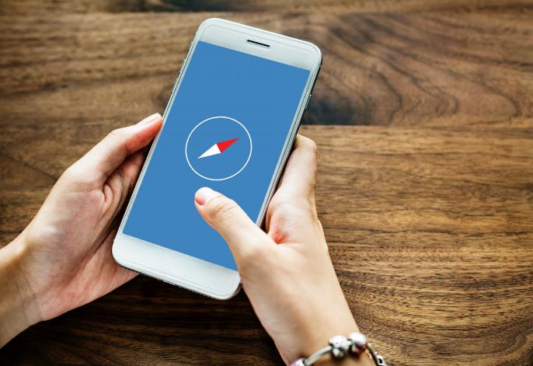
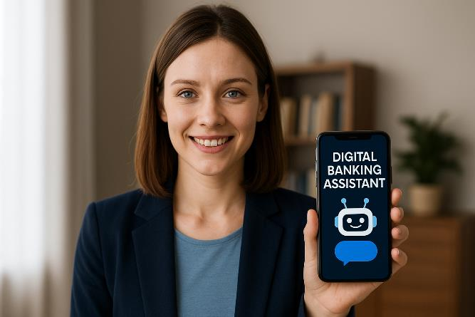
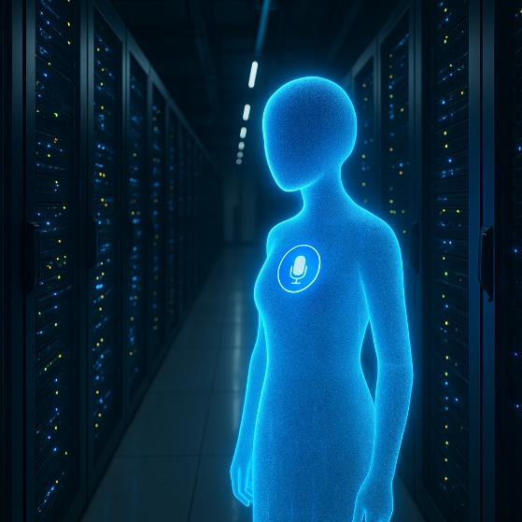
Mesterséges Intelligencia a pénzügyekben
Banki MI asszisztensek
MI a háttérben
Banki applikációk
(szerző által generált képek)

Slide 8
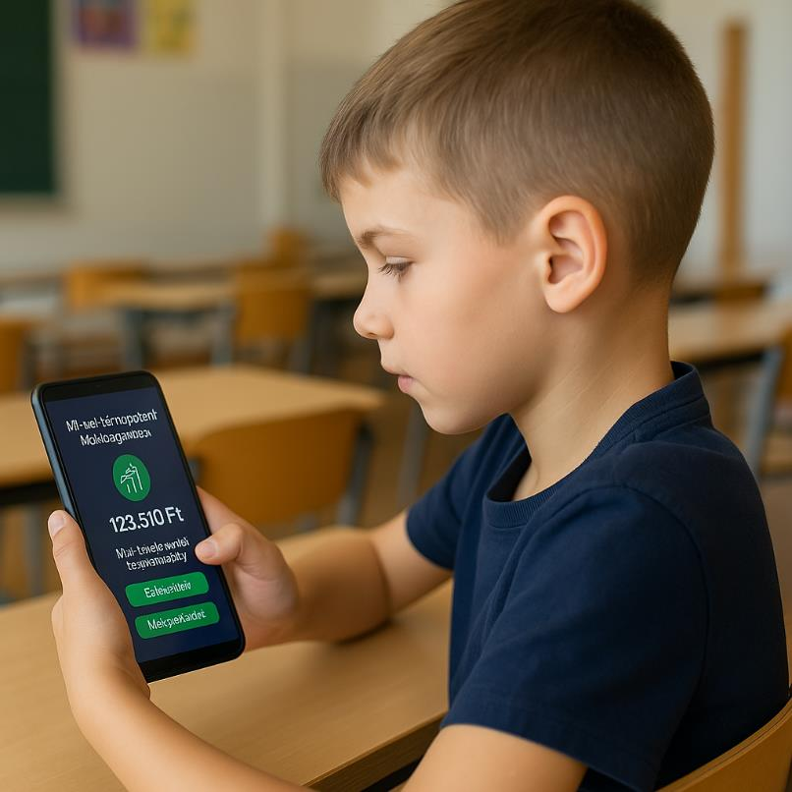
MI a pénzügyekben – digitális asszisztensek
Digitális asszisztensek: miben közösek?
0–24 elérhetők: bármikor kérdezhetsz, nem kell ügyintézőt várni.
Szöveget értenek: egyszerű, hétköznapi kérdéseket is feldolgoznak („Hogyan állítok limitet?”).
Banki tudásbázisra épülnek: a bank termékeiről, díjakról, folyamatokról adnak választ.
Egyszerű műveletekben segítenek: app-navigálás, kártyalimitek, értesítések, időpontfoglalás, gyakori kérdések.
Tovább kapcsolnak emberhez: ha a kérdés bonyolult vagy azonosítást igényel.
(szerző által generált kép)

Slide 9
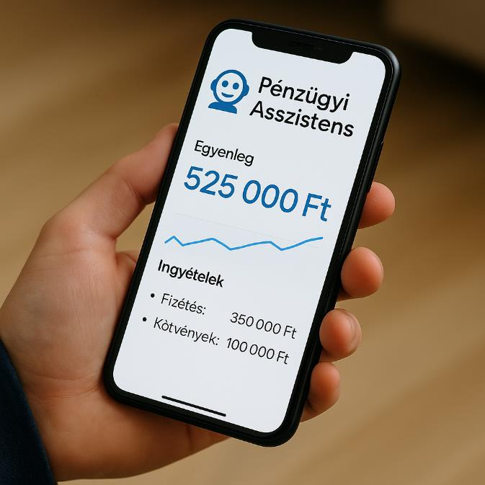
Mesterséges Intelligencia a pénzügyekben 2.
Banki mobil applikációk MI-vel
Valódi, névvel jelölt digitális asszisztens (chat + hang) az appon belül.
Szelfis számlanyitás több banknál: arcfelismerés + életjel-ellenőrzés → ez gépi látás / MI.
Csekk/„Photo pay” beolvasás: kamerás csekk beolvasás, amit MI segít.
Automatikus költés-kategorizálás (Mire költöttem el a pénzem?): tranzakciók algoritmikus besorolása, sok helyen MI-vel támogatva.
Soha ne írd be: jelszó, SMS-kód, kártya PIN – a banki MI sem kéri ezeket.
(szerző által generált kép)

Slide 10
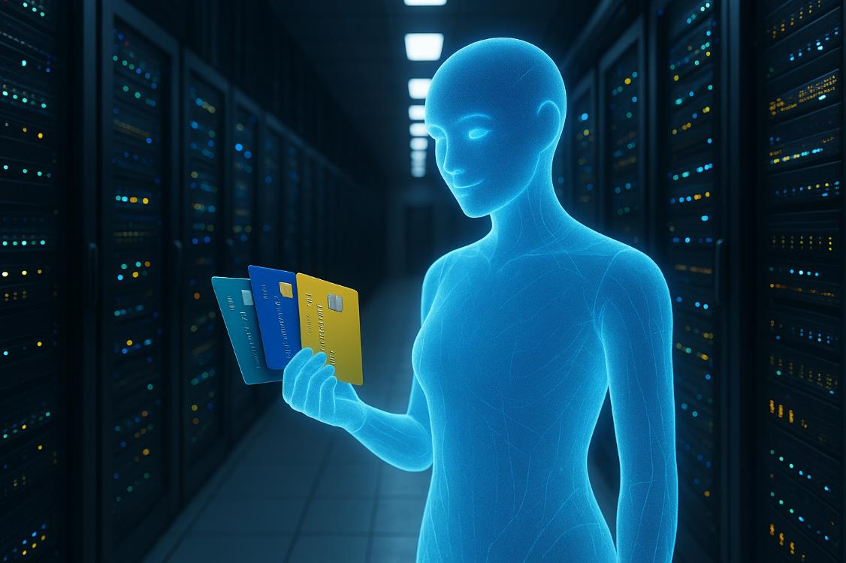
Mesterséges Intelligencia a pénzügyekben 3.
További MI funkciók a háttérben
Csalás- és kockázatészlelés online vásárlásnál, kártyahasználatnál: valós idejű MI-modellek döntenek arról, kell-e plusz jóváhagyás, vagy blokkolni kell egy tranzakciót.
Személyre szabott tippek/értesítések: egyes bankoknál a költési mintákból származó intelligens értesítések jelennek meg – ez is többnyire szerveroldali MI.
(szerző által generált kép)

Slide 11










JÁTÉK - MI találkozások
ChatGPT
FaceApp
Siri
Netflix
Google asszisztens
Filmnézés
Hangalapú asszisztens
Chat robot
Arcszerkesztő
Apple hangasszisztens
Midjourney
Spotify
Perplexity
Képgenerálás
Google Lens
CapCut
Zenelejátszás
Kérdés–válasz keresés
Kamerás keresés
Videószerkesztés

Slide 12
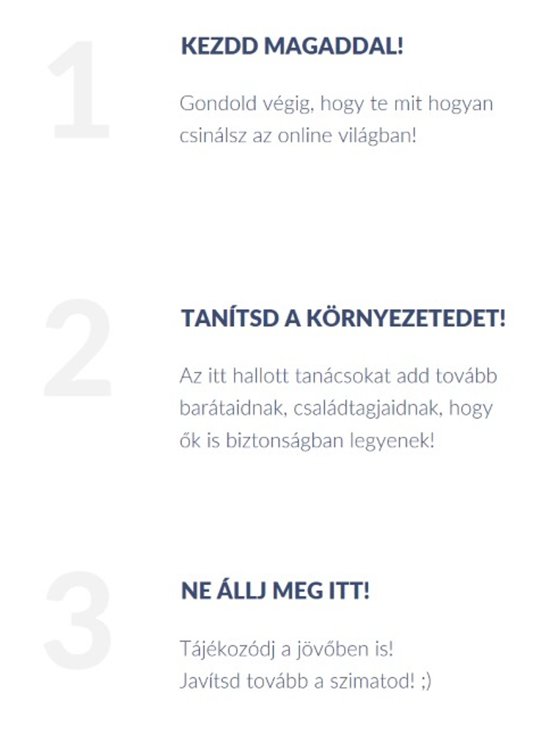

JÓ A SZIMATOD?
Légy környezeted biztonsági szakértője!

Slide 13


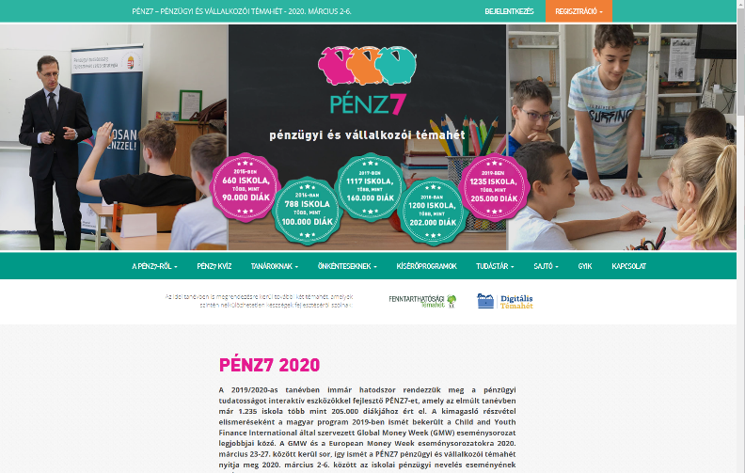
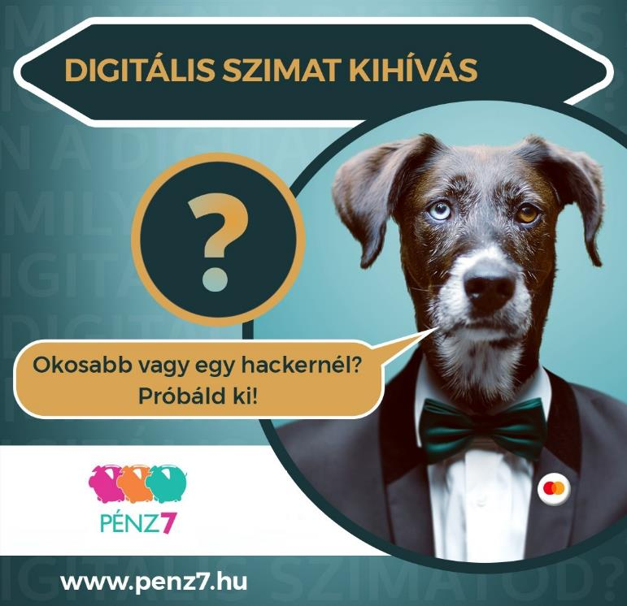
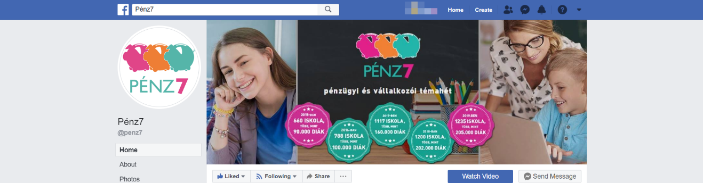
facebook.com/penz7
penz7.hu
Családoknak is!

Slide 14

MESTERSÉGES INTELLIGENCIA
A PÉNZÜGYEKBEN:
ALAPOK ÉS VESZÉLYEK
Köszönjük a figyelmet!

